Slide 1
Podsumowanie
II okresu roku szkolnego 2020/2021

Slide 2
Frekwencja

Slide 3
Średnia frekwencja w II okresie
roku szkolnego 2020/2021
w klasach IV-VIII wynosi - 86,63%.
KLASY, KTÓRE UZYSKAŁY NAJWYŻSZĄ FREKWENCJĘ:
I miejsce – klasa 7C – 92 %
II miejsce – klasa 6A – 91,08 %
III miejsce – klasa 4B – 89,67 %

Slide 4
UCZNIOWIE ZE 100% FREKWENCJĄ:
KLASA IV A:
Mateusz Dudziński
KLASA VI A:
Jakub Martyn
Jakub Góra
KLASA VI B:
Marcel Wasil
Maksymilian Niewielski
Klasa VII C:
Anastazja Śniegula

Slide 5
OSIĄGNIĘCIA I WYNIKI
W NAUCE UZYSKANE
W II OKRESIE
ROKU SZKOLNEGO
2020/2021

Slide 6
Klasy z najwyższą średnią ocen
I miejsce - 5B – 4,51
II miejsce - 4A – 4,44
III miejsce - 6B – 4,29

Slide 7
UCZNIOWIE, KTÓRZY OSIĄGNĘLI NAJWYŻSZE ŚREDNIE OCEN
1 | 5,86 | Butryn Nina | 7b
2 | 5,79 | Dyś Klaudia | 7c
3 | 5,75 | Czajkowski Aleksander | 5b
4 | 5,73 | Dudziński Mateusz | 4a
4 | 5,73 | Rusin Daria | 4b
5 | 5,71 | Kicia Justyna | 7b
6 | 5,67 | Andrzejczak Eryk | 5b
6 | 5,67 | Lipski Nataniel | 5b
6 | 5,67 | Mackiewicz Adam | 5b
6 | 5,67 | Wilczek Lena | 5b

Slide 8
7 | 5,64 | Chmiel Wiktoria | 4b
7 | 5,64 | Zubrzycki Jakub | 4b
8 | 5,58 | Niewielski Maksymilian | 6b
8 | 5,58 | Tychmanowicz Olga | 5b
8 | 5,58 | Wasil Marcel | 6b
9 | 5,57 | Lipa Monika | 7c
9 | 5,57 | Wilczek Oliwia | 7a
10 | 5,50 | Krupa Natalia | 7a
11 | 5,45 | Słowiński Antoni | 4a
12 | 5,42 | Skóra Piotr | 5b

Slide 9
12 | 5,42 | Stuleblak Aleksandra | 5a
13 | 5,36 | Kolasińska Sandra | 4a
13 | 5,36 | Resztak Amelia | 4b
13 | 5,36 | Stopka Anna | 7b
14 | 5,33 | Lambert Zofia | 5b
14 | 5,33 | Lambert Zuzanna | 5b
14 | 5,33 | Poleszak Karol | 8a
15 | 5,27 | Kawka Liwia | 4a
16 | 5,25 | Zdyb Seweryn | 6b

Slide 10
17 | 5,19 | Chudzik Magdalena | 8a
18 | 5,18 | Sprawka Filip | 5a
19 | 5,14 | Porzuc Adam | 7a
20 | 5,08 | Kicia Magdalena | 6b
20 | 5,08 | Kozdra Oskar | 6b
21 | 5,07 | Lipski Oliwier | 7c
22 | 5,00 | Błażejewska Weronika | 4a
22 | 5,00 | Jankowska Lena | 6b
22 | 5,00 | Łasocha Gabriel | 6b
23 | 4,92 | Plichta Dawid | 6b

Slide 11
23 | 4,92 | Rozenbajgier Michalina | 6a
24 | 4,91 | Białek Nikola | 4a
25 | 4,86 | Poniewozik Agata | 7b
26 | 4,85 | Zięba Weronika | 7b
27 | 4,83 | Książek Kaspian | 5a
27 | 4,83 | Lubański Sebastian | 6b
27 | 4,83 | Skuła Maria | 6b
28 | 4,82 | Borowska Maja | 4a
28 | 4,82 | Wasik Ksawery | 4b
29 | 4,79 | Błaszczak Olimpia | 7c

Slide 12
30 | 4,78 | Urbański Damian | 8b
31 | 4,76 | Popov Anastasia | 8a
32 | 4,75 | Brzezińska Natalia | 6a
32 | 4,75 | Hrinov Hlib | 6a
32 | 4,75 | Kamiński Konrad | 5b
32 | 4,75 | Majchrzak Nicola | 5a
32 | 4,75 | Martyn Jakub | 6a

Slide 13
CZYTELNICTWO

Slide 14
Ranking wypożyczeń w roku szkolnym 2020/2021
I miejsce – 5A – 13,93
II miejsce – 8A – 13,57
III miejsce – 8B – 13,16
IV miejsce – 6A – 12,96
V miejsce – 5B – 12,53
VI miejsce – 6B – 12,09

Slide 15
SUKCESY UCZNIÓW NASZEJ SZKOŁY

Slide 16
LAUREACI KONKURSÓW
Klasa 7b
Nina Butryn
I miejsce
w VII Ogólnopolskim Konkursie Literacko – Plastycznym Poświęconym Bibliotekom Szkolnym ,,Moja przygoda w szkolnej bibliotece z Konstytucją 3 Maja” w kategorii praca literacka (nauczyciel – E. Wróbel)
II miejsce
w VIII Ogólnopolskim Konkursie o ks. Stanisławie Konarskim – „Ksiądz Stanisław Konarski – nasz współczesny” w kategorii praca literacka (nauczyciel – E. Wróbel)

Slide 17
Nina Butryn
Wyróżnienie
w IX Wojewódzkim Konkursie Ocalić od zapomnienia… „Mój bohater Państwa Podziemnego w latach 1939 – 1956” – kategoria literacka (nauczyciel – E. Wróbel)
III miejsce
w Wojewódzkim Konkursie z okazji Światowego Dnia Książki i Praw Autorskich 2021 – kategoria plastyczna (M. Dermanowska)
Wyróżnienie
w Powiatowym konkursie przyrodniczo – plastycznym pt. „Polskie płazy i gady chronione” (nauczyciel R. Ślusarczyk)
Nina Butryn otrzymała stypendium Prezydenta Miasta Lublin
za sukcesy w konkursach ogólnopolskich.

Slide 18
Klasa 6b
Laura Mika
II miejsce w IX Wojewódzkim Konkursie Ocalić od zapomnienia…
„Mój bohater Państwa Podziemnego w latach 1939 – 1956” – kategoria plastyczna (nauczyciel W. Oszajca)
Lena Jankowska
wyróżnienie w Wojewódzkim konkursie pięknego czytania w ramach
X FESTIWALU SŁOWA I OBRAZU „Wyobraźnia bez granic” utwory Stanisława Lema w 100 – lecie urodzin (nauczyciel – E. Wróbel)
Maksymilian Niewielski
wyróżnienie w IX Wojewódzkim Konkursie Ocalić od zapomnienia…
„Mój bohater Państwa Podziemnego w latach 1939 – 1956” - kategoria multimedialna (nauczyciel E. Stawarz)
Marcel Wasil
wyróżnienie w Powiatowym konkursie przyrodniczo – plastycznym
pt. „Polskie płazy i gady chronione” (nauczyciel R. Ślusarczyk)

Slide 19
Klasa 4b
Maksymilian Kotarski
III miejsce w Międzyszkolnym Konkursie „Co nam przekazują Zesłańcy
Sybiru?” - kategoria plastyczna (nauczyciel E. Stawarz)
Amelia Resztak
Wyróżnienie w Międzyszkolnym Konkursie „Co nam przekazują Zesłańcy
Sybiru?” kategoria plastyczna (nauczyciel E. Stawarz)
Wyróżnienie w Wojewódzkim Konkursie „Młodzi Patrioci” – kategoria
muzyczna (nauczyciel – D. Ostrowska)
Jakub Zubrzycki
Wyróżnienie w IX Wojewódzkim Konkursie Ocalić od zapomnienia…
„Mój bohater Państwa Podziemnego w latach 1939 – 1956” – kategoria
literacka (nauczyciel – E. Wróbel)

Slide 20
Klasa 4a
Antoni Słowiński
I miejsce w IX Wojewódzkim Konkursie Ocalić od zapomnienia… „Mój bohater Państwa Podziemnego w latach 1939 – 1956” – kategoria literacka (nauczyciel – M. Rybak)
III miejsce w Międzyszkolnym Konkursie „Co nam przekazują Zesłańcy Sybiru?” kategoria literacka (nauczyciel E. Stawarz)
Klasa 5b
Nataniel Lipski
II miejsce w Wojewódzkim Konkursie literacko – plastyczno – filmowym
„700 lat Lublina! Piórem i pędzlem o Lublinie” – „Osobliwości Lublina
i Lubelszczyzny” (nauczyciel W. Oszajca)
Klasa 7c
Klaudia Dyś i Monika Lipa
I i II etap Lubelski Konkurs Samorządowy „30 Lat Samorządności”
(nauczyciel E. Stawarz)

Slide 21
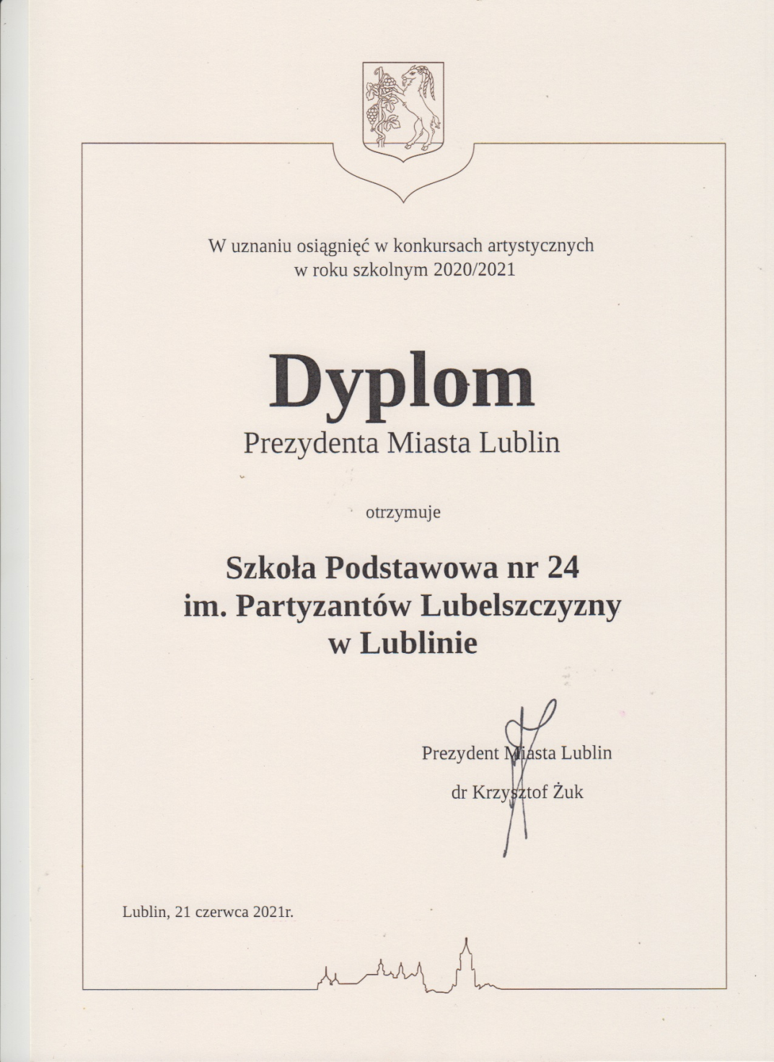

Slide 22
WSZYSTKIM WYRÓŻNIONYM UCZNIOM GRATULUJEMY
I ŻYCZYMY DALSZYCH SUKCESÓW! ☺

